Slide 1
응용 SW 기초 기술 활용
4조 : 문수찬, 김준희, 김민희, 이현정

Slide 2
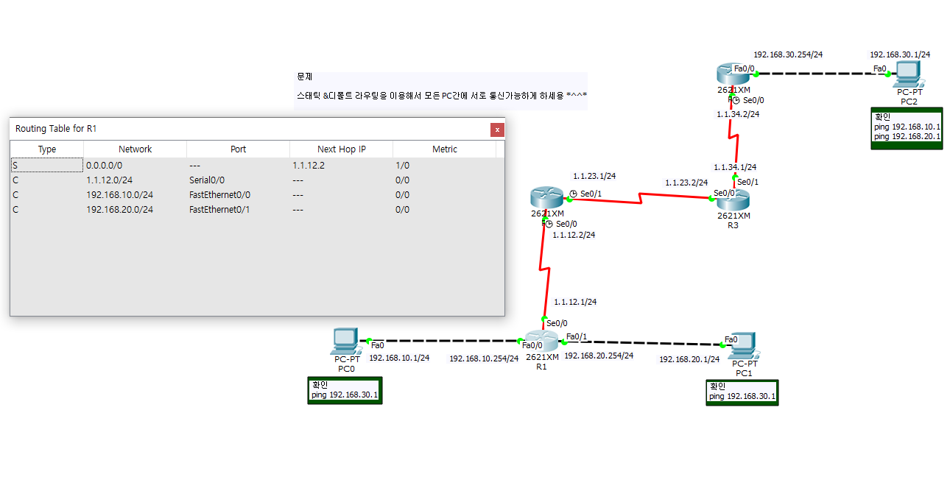
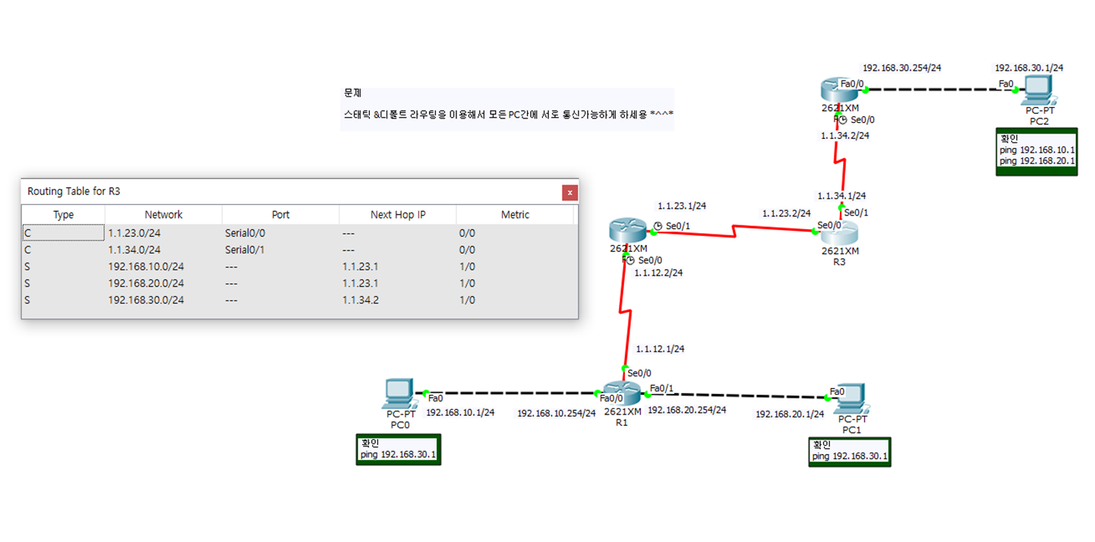
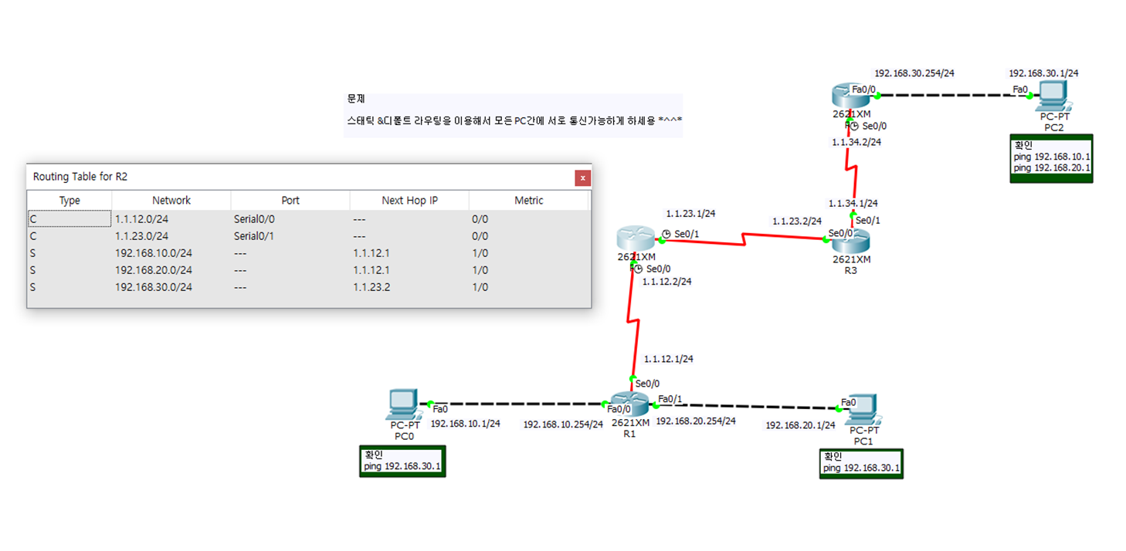
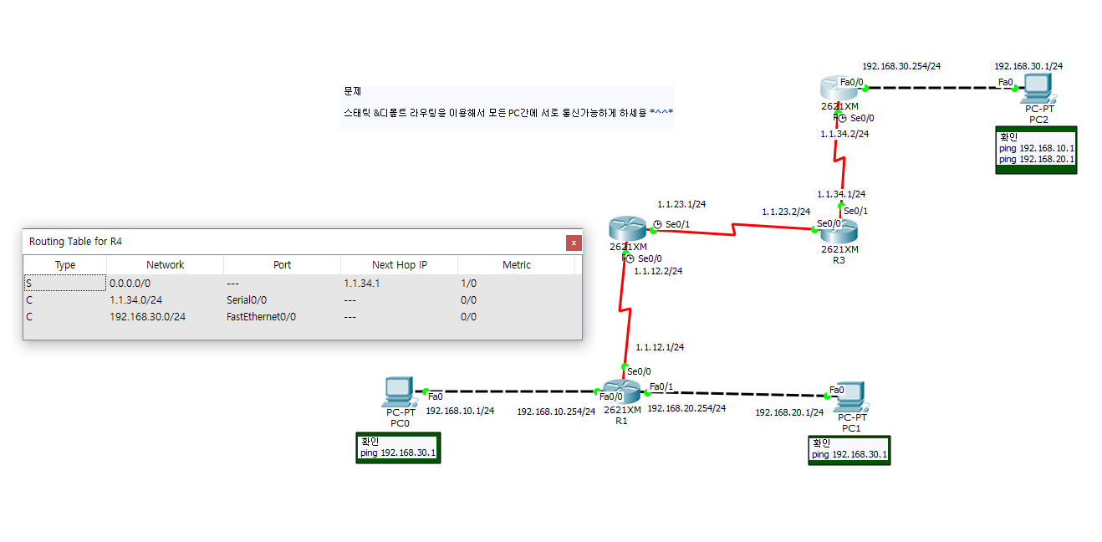
문제 1 ) 정적라우팅 (Static & Default Routing) – ROUTING TABLE
R1
R3
R2
R4

Slide 3
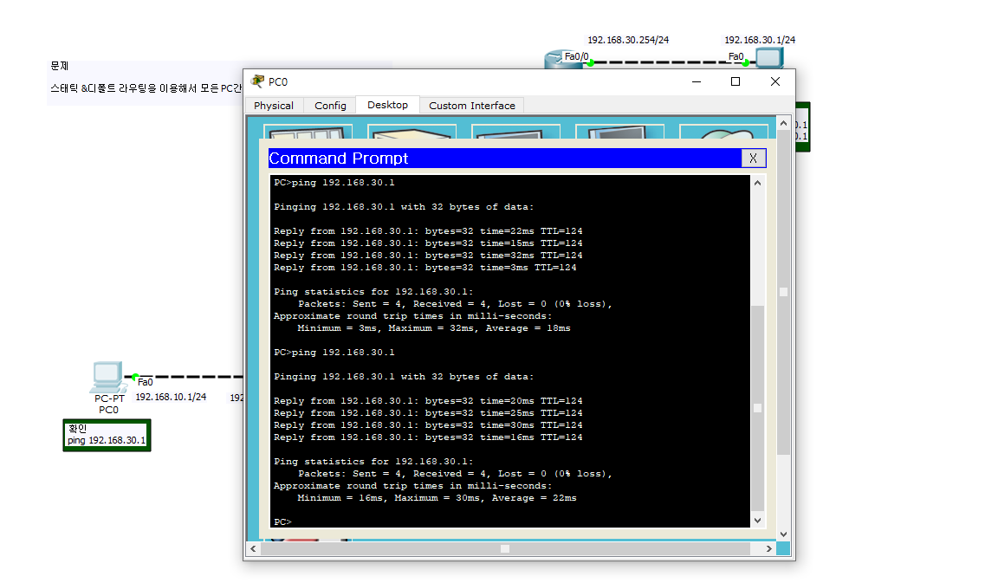
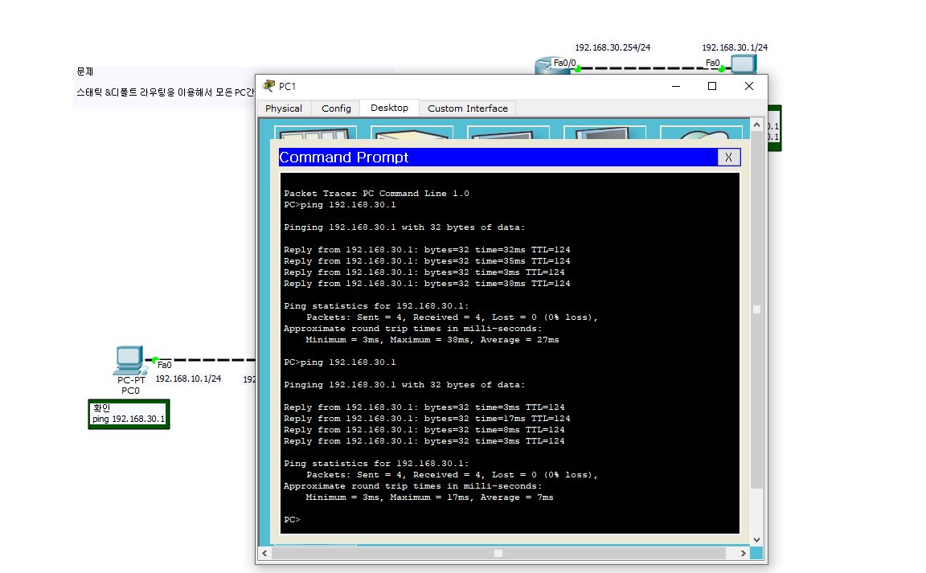
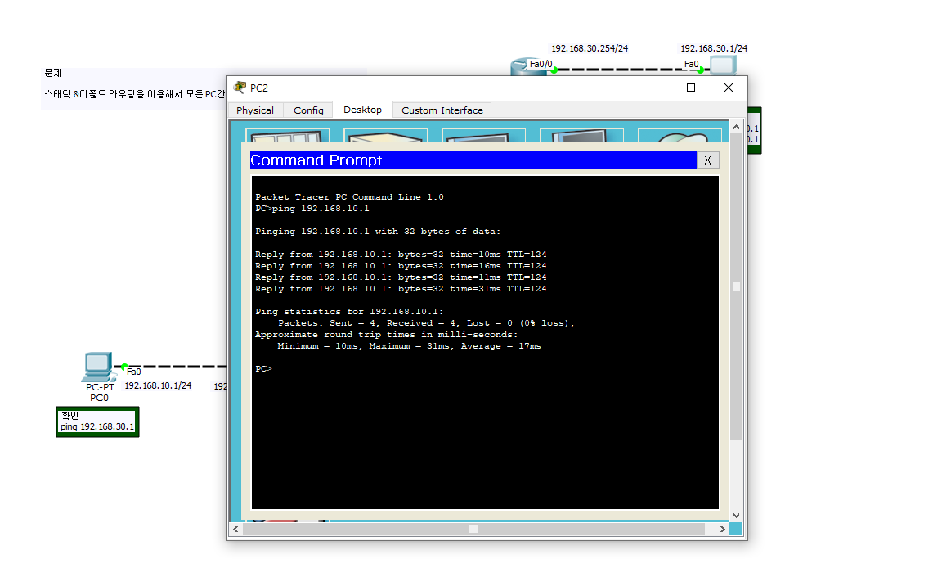
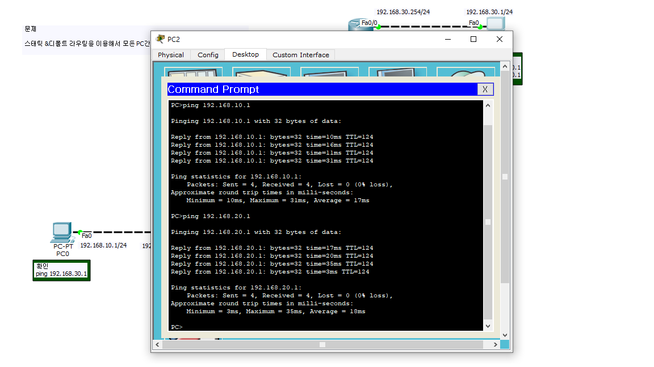
문제 1 ) 정적라우팅 (Static & Default Routing) - ping
Pc1
198.168.30.1
Pc 0
192.168.30.1
Pc 2
192.168.10.1
pc 2
192.168.20.1

Slide 4
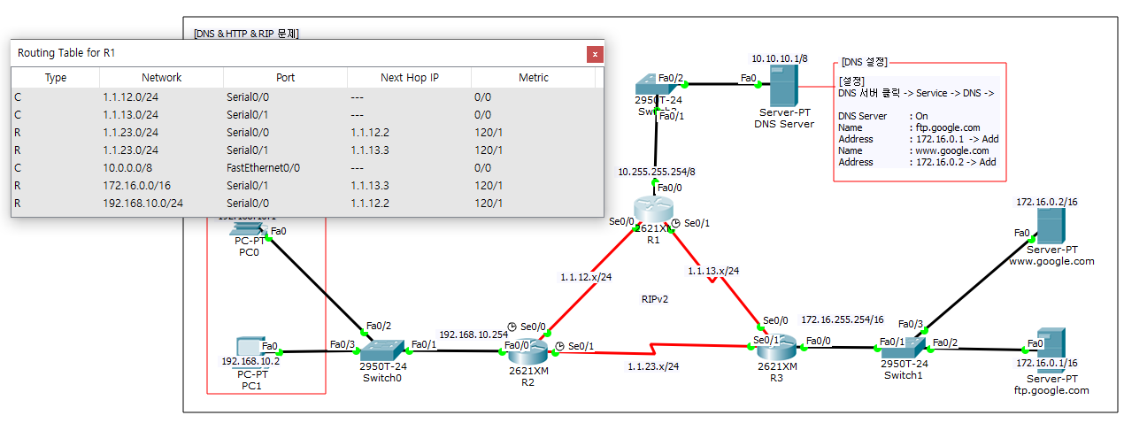
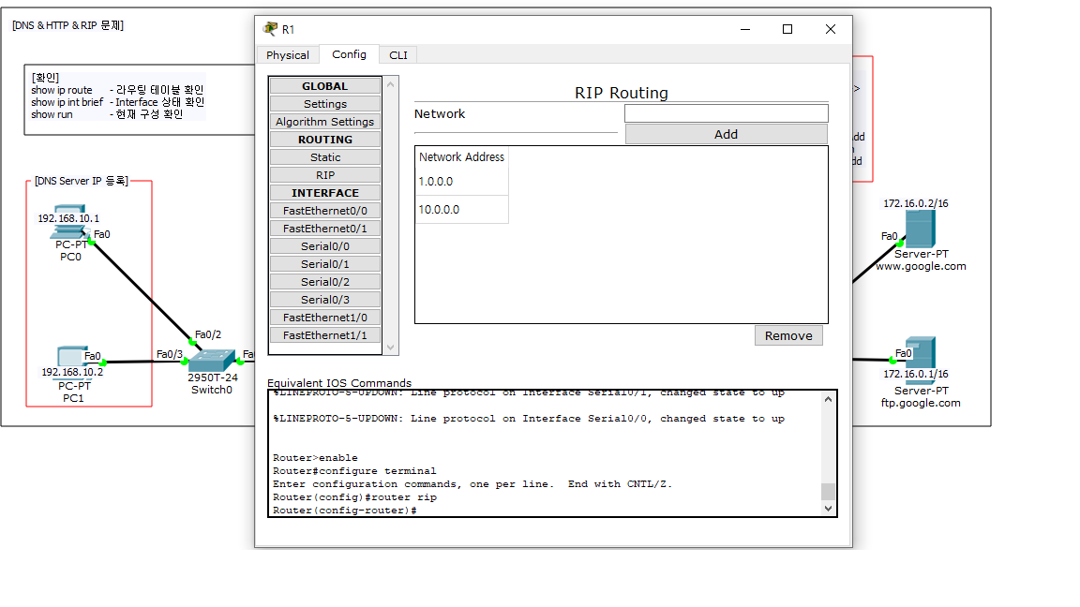
문제 2) RIP & DNS – RIP & Routing Table
R1 RIP
R1 Routing Table

Slide 5
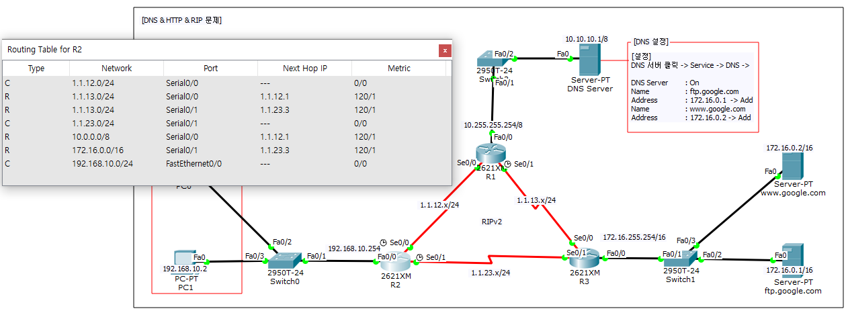

문제 2) RIP & DNS – RIP & Routing Table
R2 RIP
R2 Routing Table

Slide 6
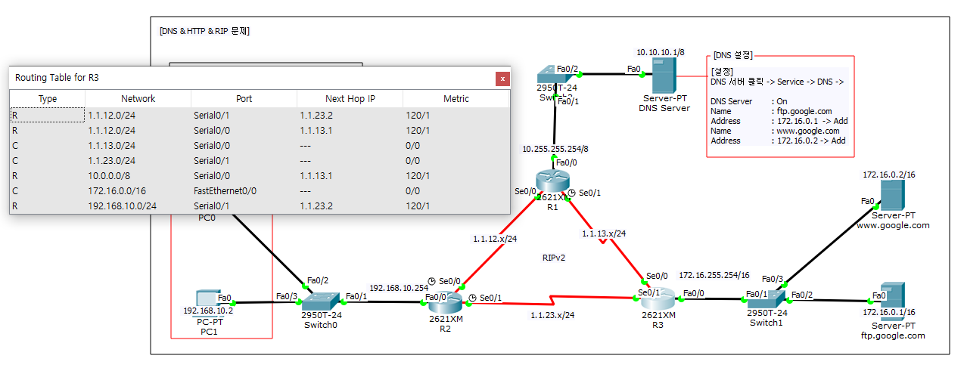
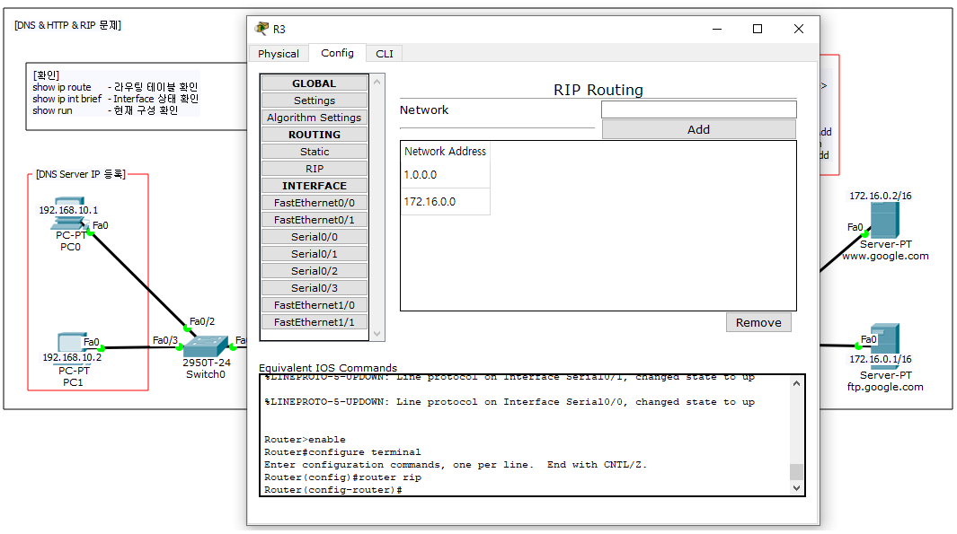
문제 2) RIP & DNS – RIP & Routing Table
R3 RIP
R3 Routing Table

Slide 7
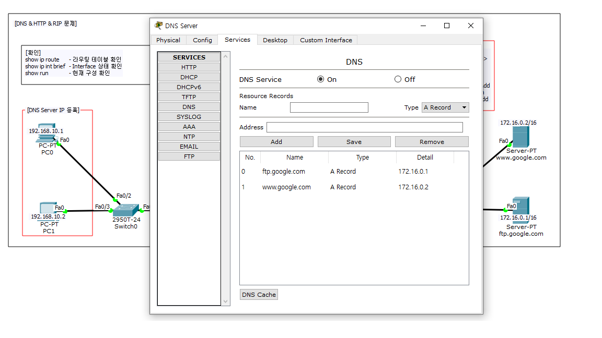
문제 2) RIP & DNS – DNS Server

Slide 8
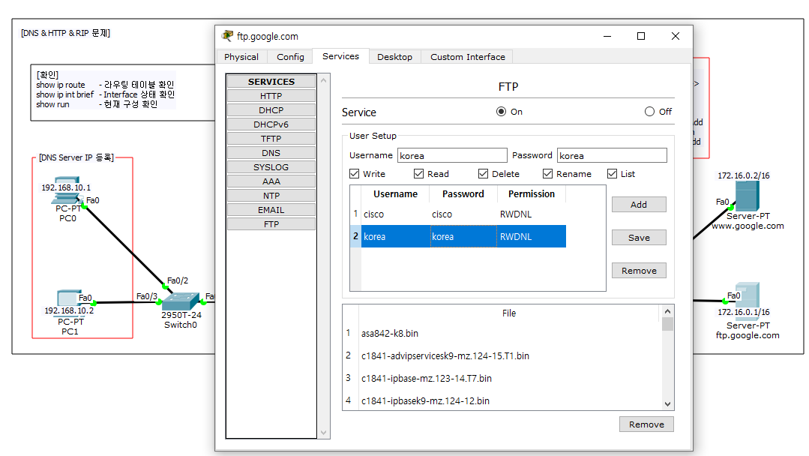
문제 2 ) RIP & DNS – FTP 계정 생성

Slide 9
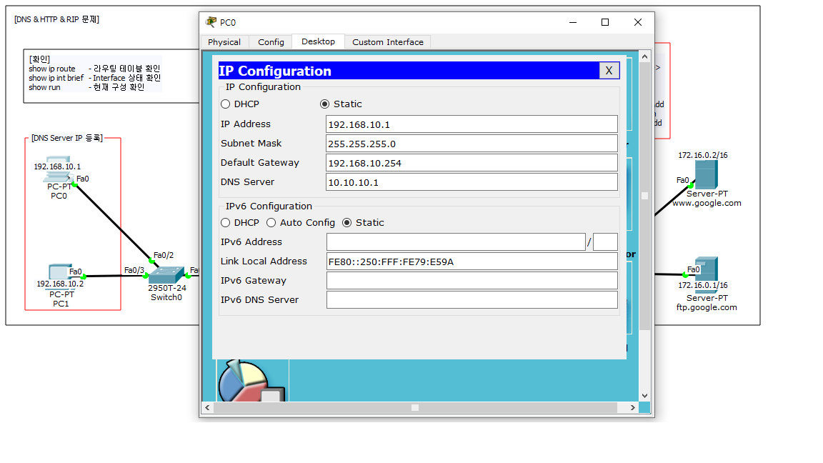
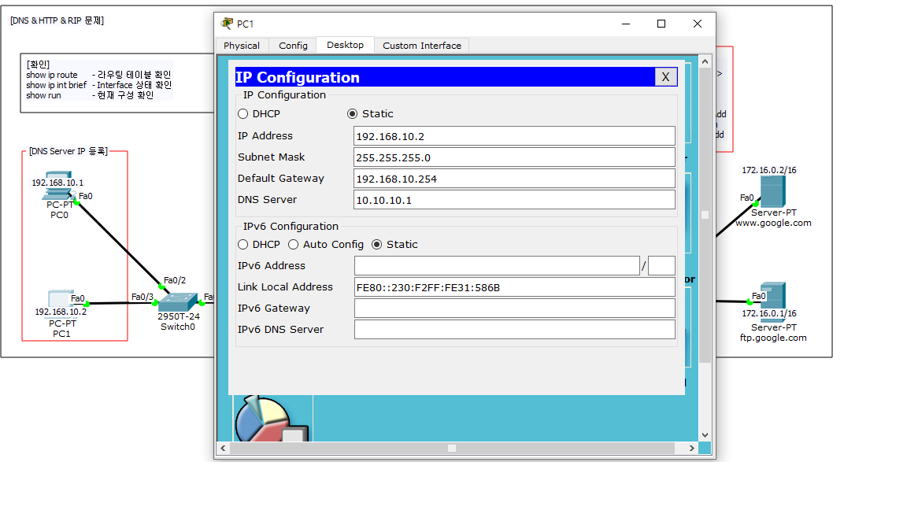
문제 2) RIP & DNS – IP
PC0 IP
PC1 IP

Slide 10
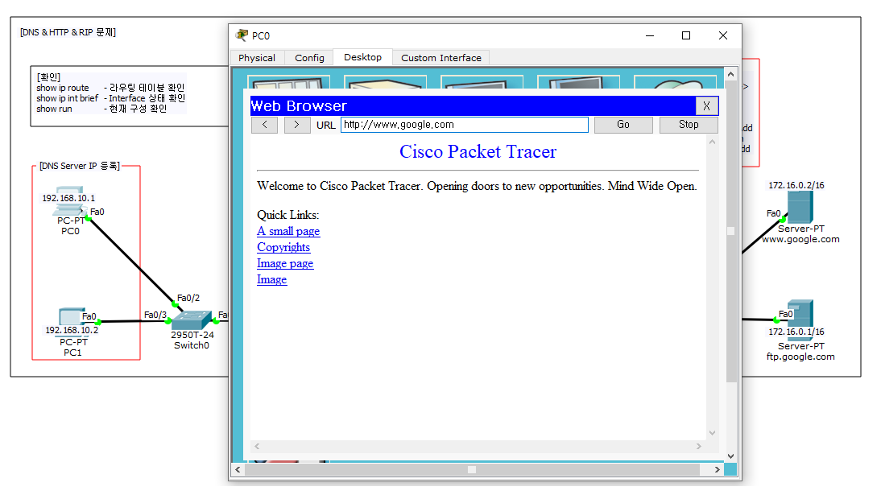
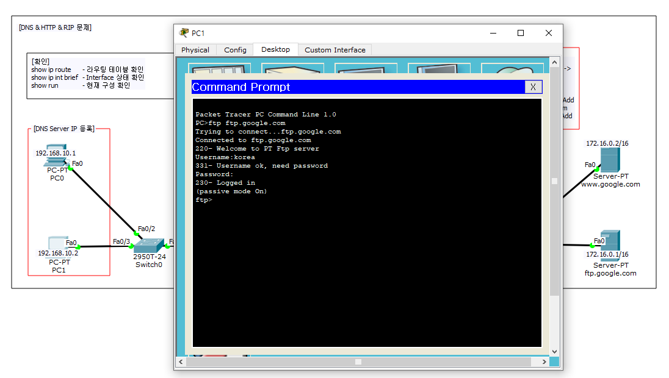
문제 2 ) RIP & DNS – Web Browser /FTP 접속
PC0 Web Browser
PC1 FTP 접속

Slide 11
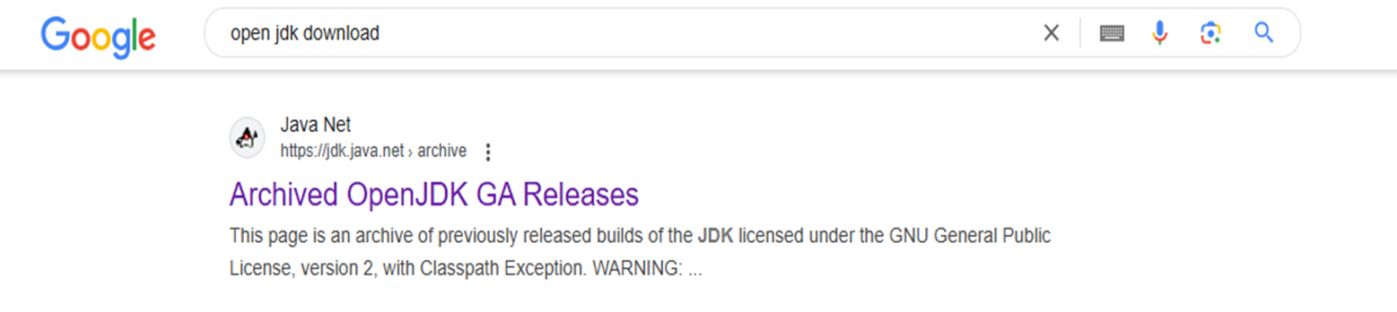
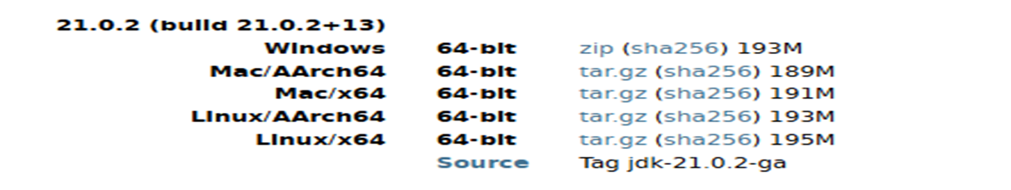
문제 3) 미들웨어 개발환경 구축 – JDK 설치
OS에 맞게 버전 설치

Slide 12
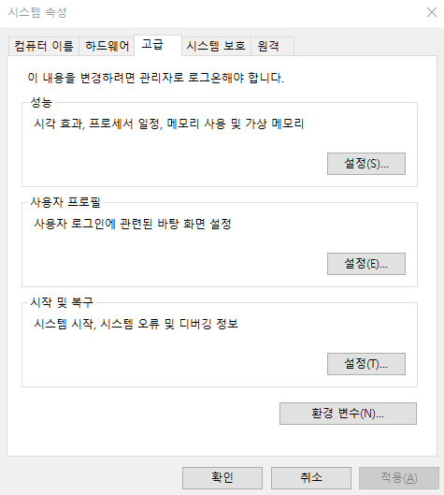
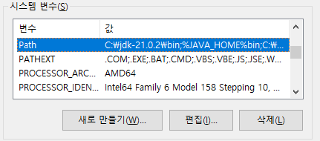
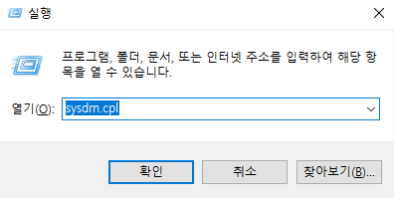
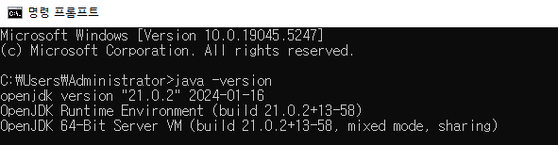
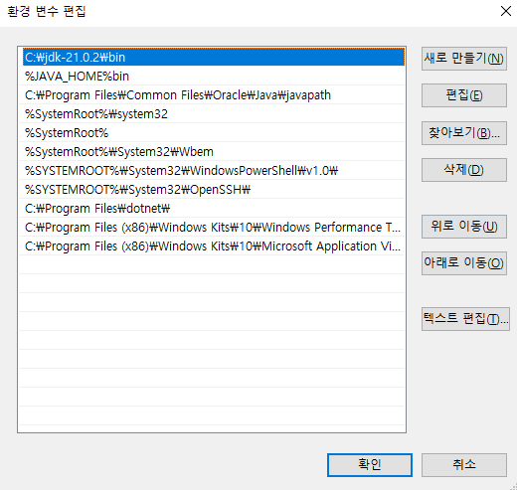
문제 3) 미들웨어 개발환경 구축 – JDK 설정
실행창 sysdm.cpl 검색
환경변수 Path값 변경
설치확인
설정할 경로

Slide 13
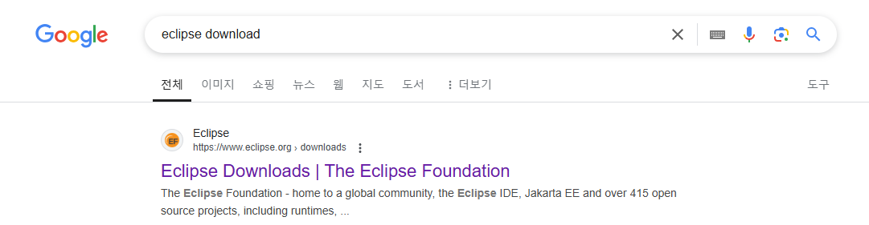
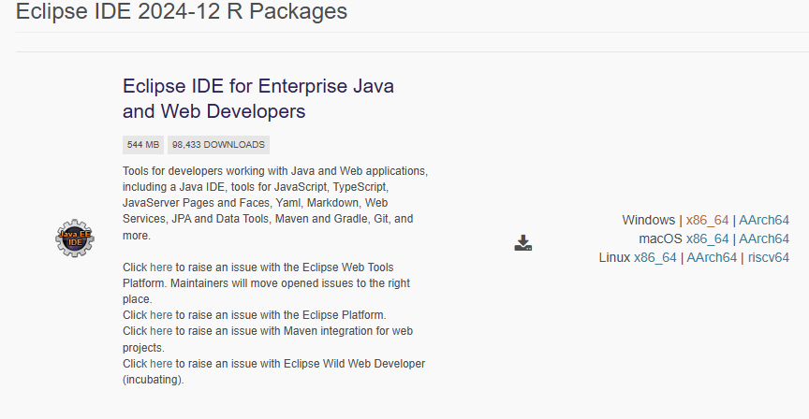
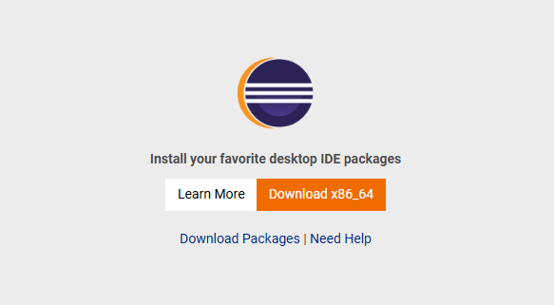
문제 3) 미들웨어 개발환경 구축 – 이클립스 설치
구글 이클립스 검색
OS에 맞는 버전 설치

Slide 14
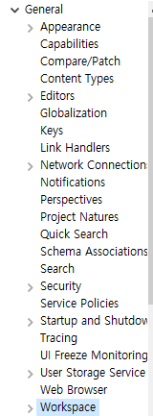
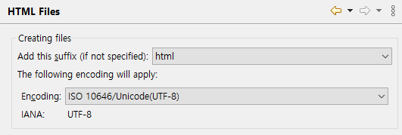
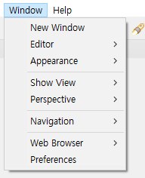
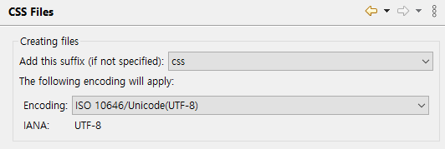

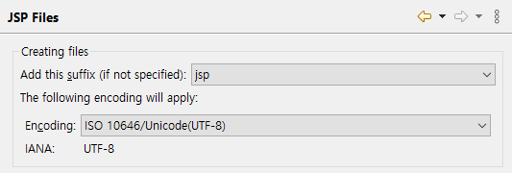
문제 3) 미들웨어 개발환경 구축 – 이클립스 기본 설정
HTML,CSS,JSP도 동일하게 적용
WorkSpace 유니코드 UTF-8로 설정

Slide 15
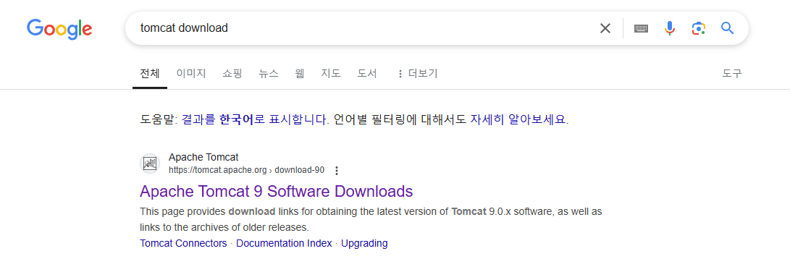
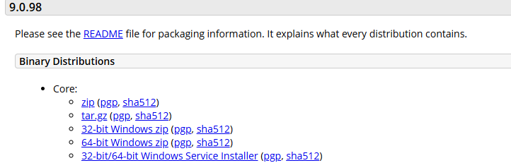
문제 3) 미들웨어 개발환경 구축 – 아파치 톰캣 설치
구글 tomcat 검색

Slide 16
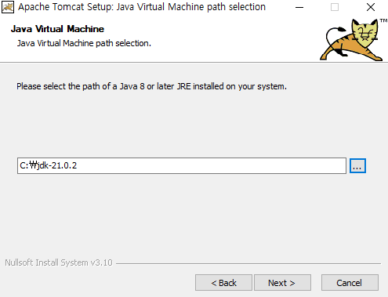
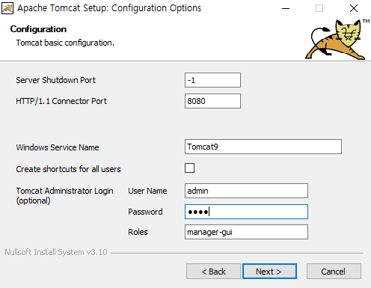
문제 3) 미들웨어 개발환경 구축 – 아파치 설치설정
드라이브내 jdk경로로 설정
유저네임 패스워드 설정

Slide 17
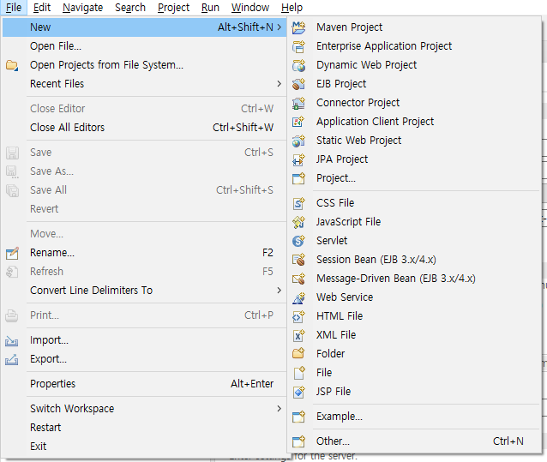
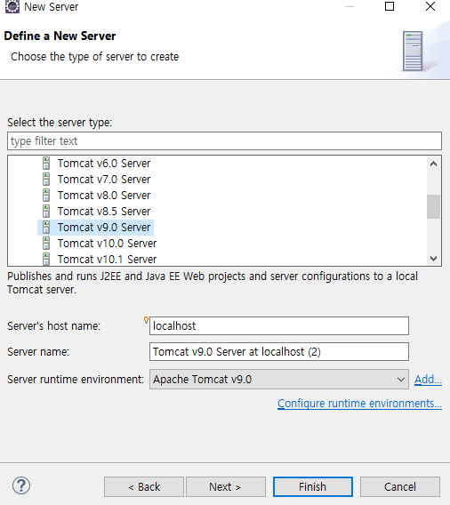
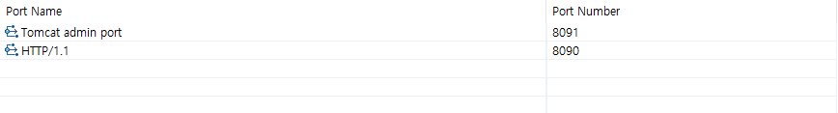
문제 3) 미들웨어 개발환경 구축 – 이클립스 내 톰캣 서버설정
상단UI바 Files -> Other 선택 후 Server 생성
설치 후 포트 넘버 설정

Slide 18
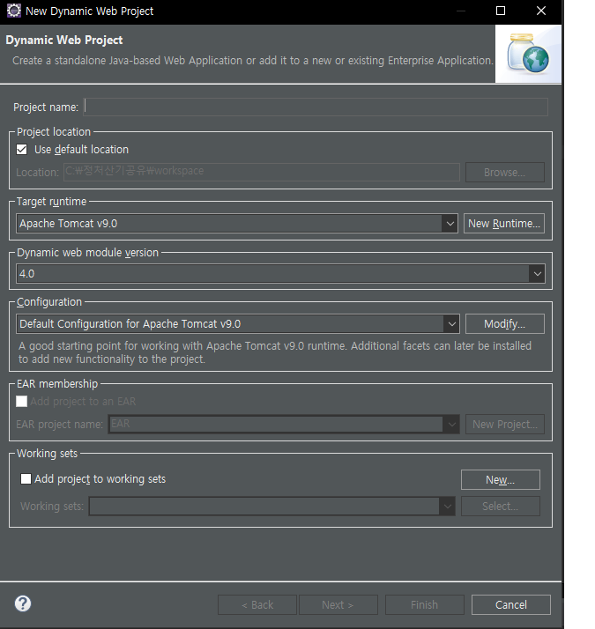
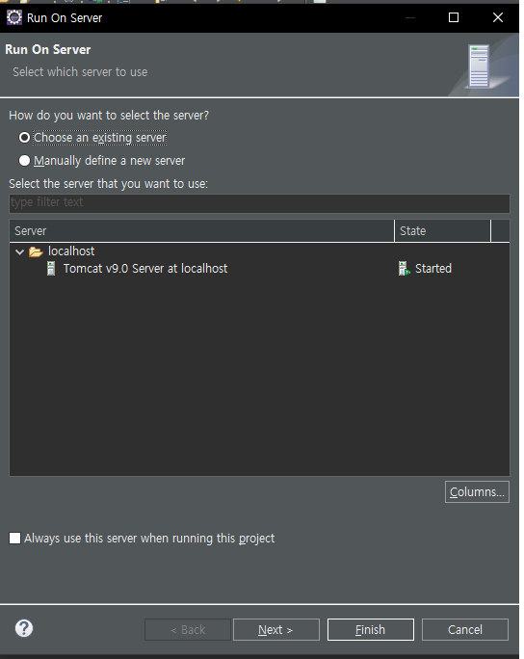
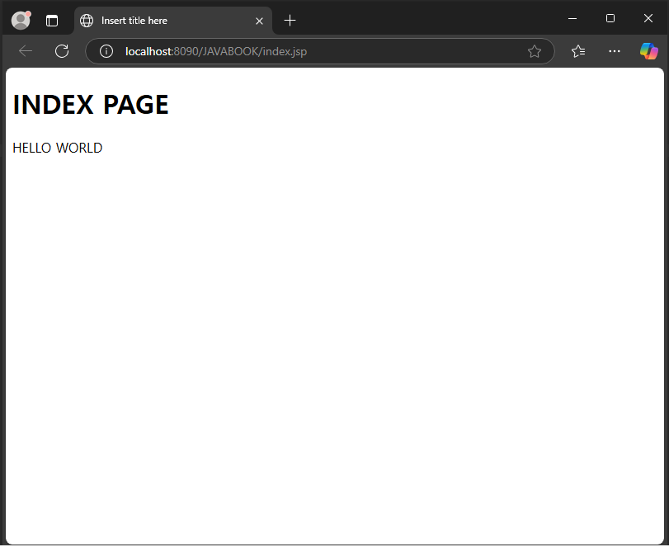
문제 3) 미들웨어 개발환경 구축 – 웹페이지 동작 확인(index.html)

Slide 19
문제 4) 데이터베이스 & 계층형 데이터베이스의 특징 & DBMS
(1) 데이터베이스 :
- 공용으로 활용하기 위해 통합하여 저장한 운영 데이터의 집합
(2) 계층형 데이터베이스의 특징 :
- 한 레코드는 필드로 구성되며 다른 레코드들의 포인터로 구성
- 빠른 접근 속도
- 데이터 변화에 대한 유연성 낮음
(3) DBMS :
- 다수의 응용소프트웨어 및 사용자가 데이터베이스에 접근하여 원활하게 사용할 수 있도록 중간에서 관리해주는 시스템

Slide 20
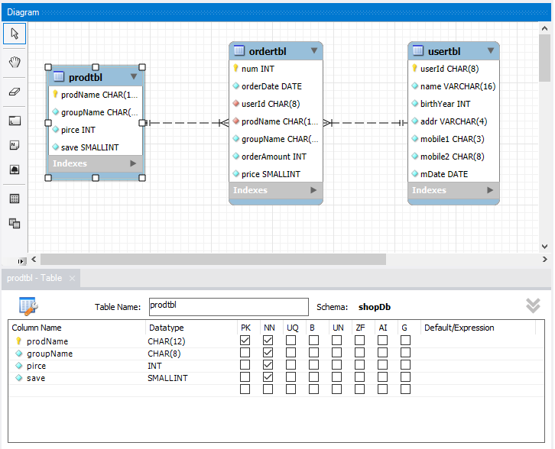
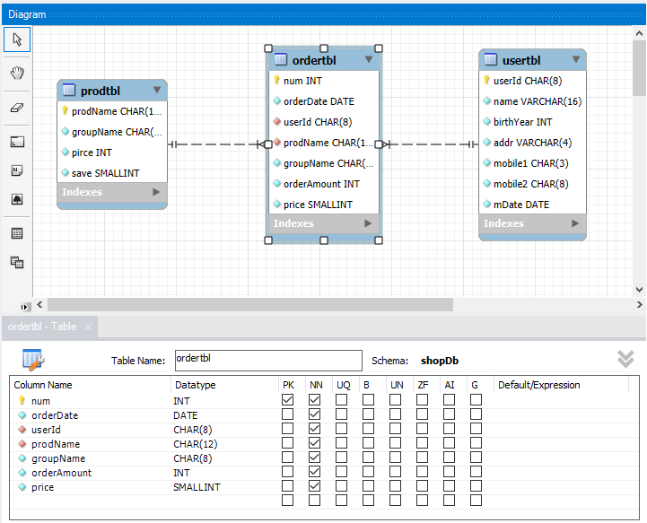
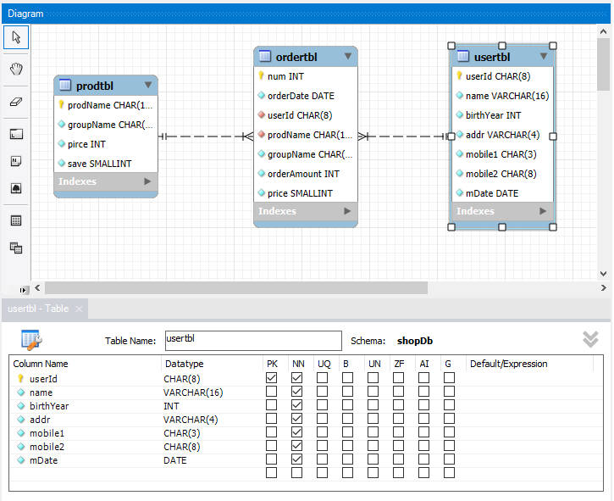
문제 5) ERD – tbl

Slide 21
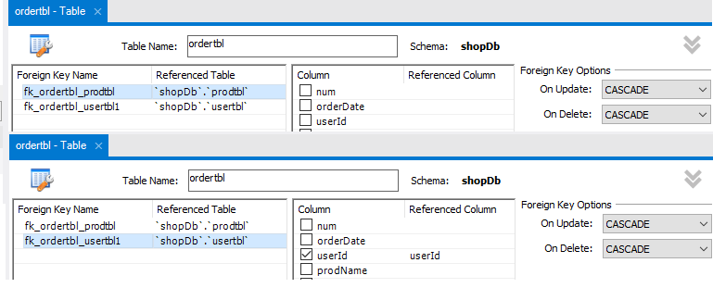
문제 5) ERD – FK 옵션

Slide 22
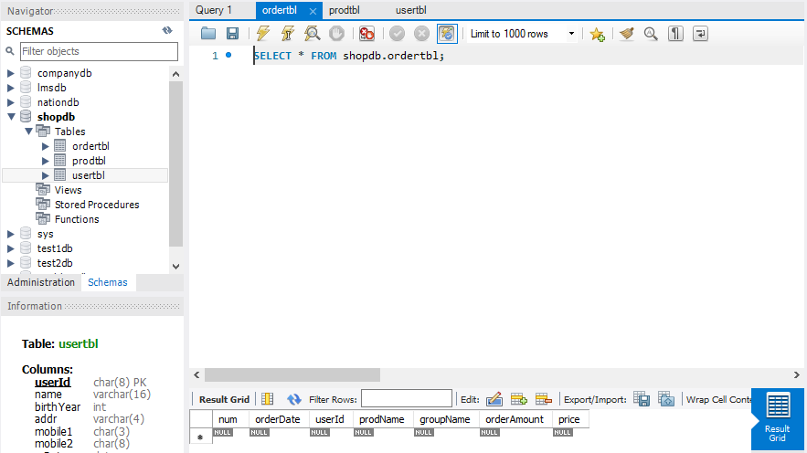
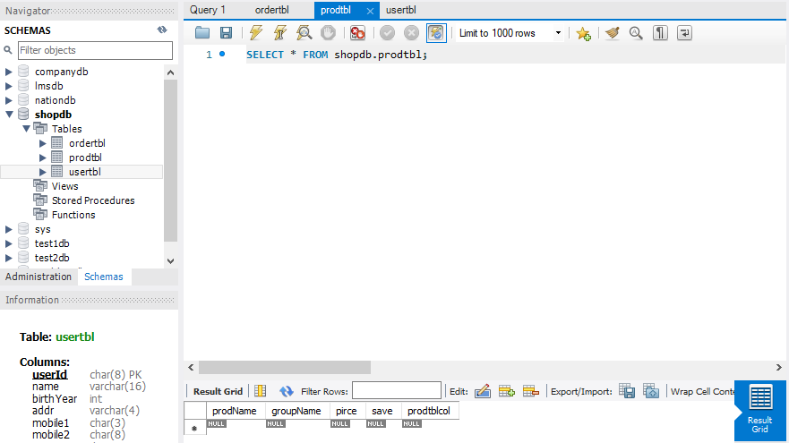

문제 5) ERD Table 작성

Slide 23
감사합니다. 이상 4조 였습니다.
Notes:
슬라이드 쇼 모드에서 화살표를 선택하여 링크를 방문하세요.

